Slide 1

Construyendo Agentes Inteligentes con Python: De Consultas en Lenguaje Natural a SQL Automático
Ariel Chitay
Data Analytics Manager

Slide 3
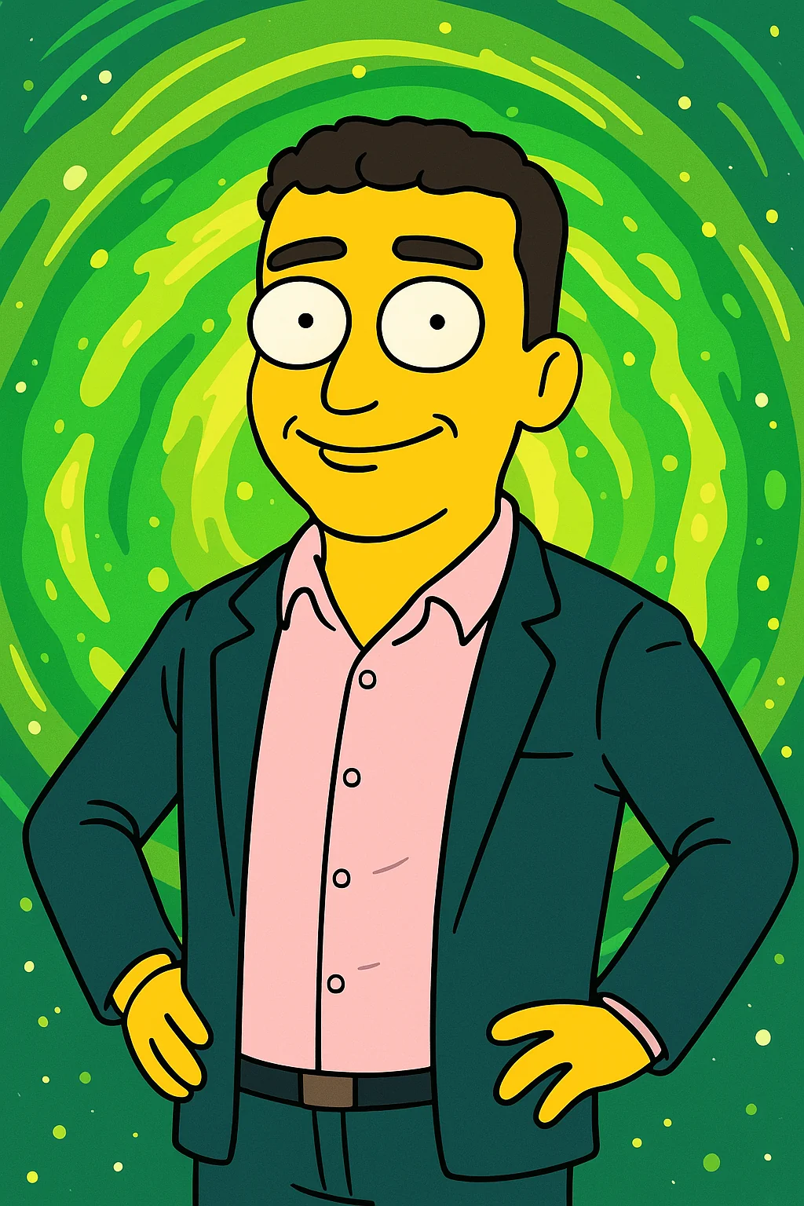
Sobre Mi
Fan de Rick y Morty
Gerente del Departamento de Data Analytics
Community Builder – AWS – Datos
Docente en Tecnologías de Datos
Certificaciones AWS, Azure, MIT
Apasionado por el servicio
Líder Comunidad de Python
Fundador de Datascoutgt

Slide 4
Objetivos
Conceptos Básicos de Agentes LLM
Crear agentes que traduzcan texto a SQL
Usar LangChain + OpenAI + SQL
Implementar embeddings y vectores
Demostración en vivo

Slide 5
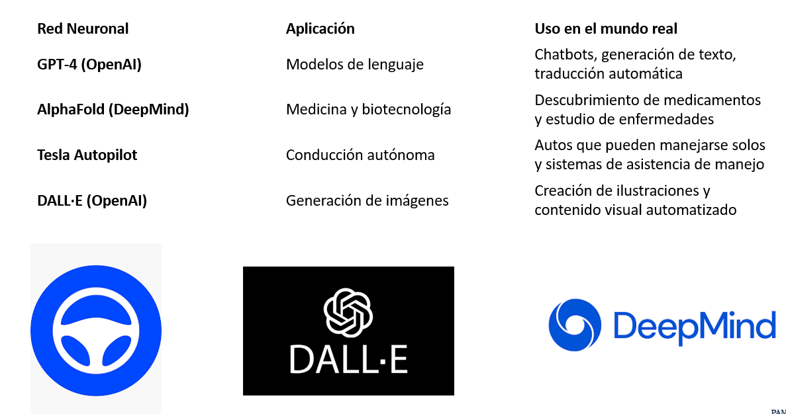

Slide 6
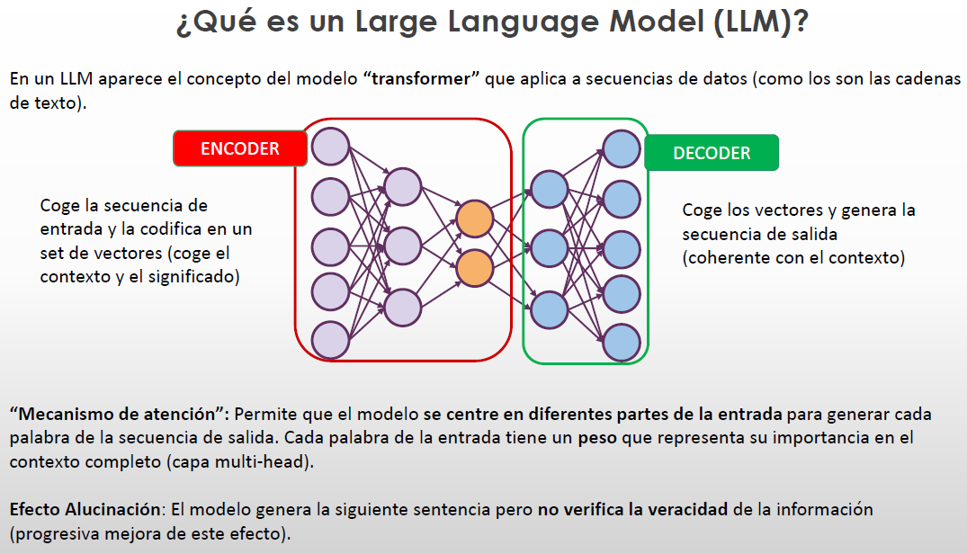
LLM
💡 Un LLM (Large Language Model) es una inteligencia artificial entrenada para comprender y generar texto de manera similar a los humanos.
✅ Aprende de millones de libros, artículos y conversaciones. ✅ Puede escribir, responder preguntas y generar contenido de forma natural. ✅ Se usa en asistentes virtuales, chatbots y automatización de textos.

Slide 7
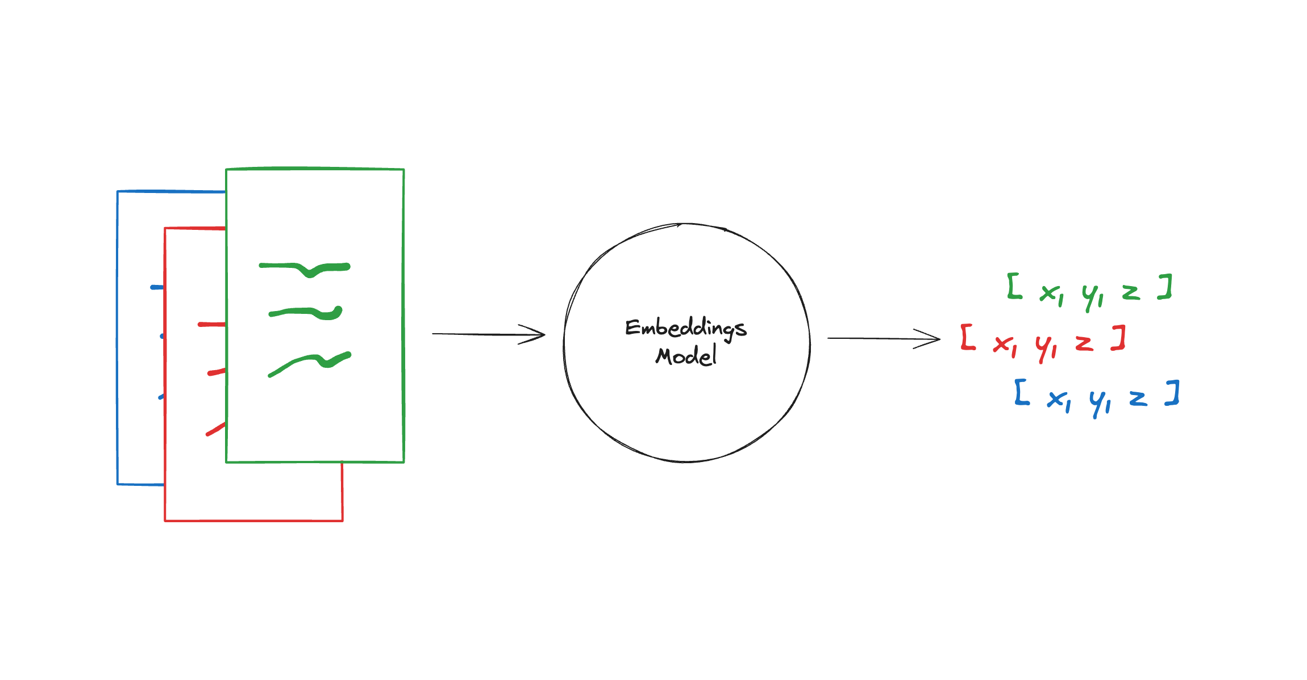
Embeding Model y su uso en Agentes
Le permiten al agente encontrar información similar o relacionada dentro de una base de datos de textos o documentos.
Estos números capturan el significado del texto, no solo las palabras exactas.
Le permiten al agente encontrar información similar o relacionada dentro de una base de datos de textos o documentos.
Sin embeddings, el agente solo buscaría palabras exactas, no significados parecidos.

Slide 8
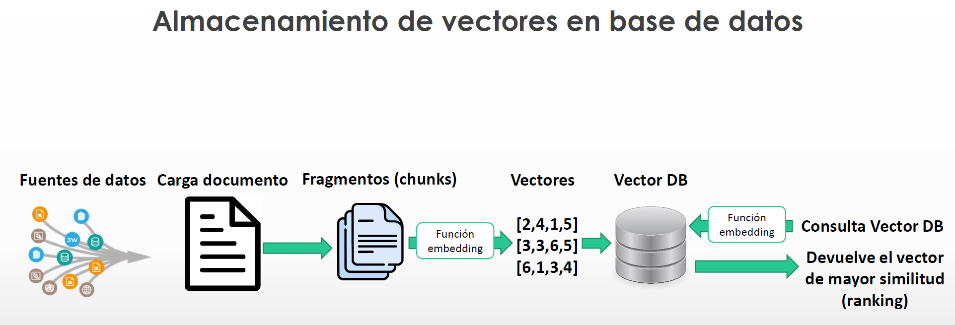
¿Qué es un Vector Store y por qué lo usamos?
Es una base de datos especializada que guarda "vectores", es decir, las representaciones numéricas (embeddings) de textos o documentos.
Cada documento se parte en pequeños fragmentos (chunks) para facilitar la búsqueda.Luego, cada fragmento es convertido en un vector con la función de embedding.
Estos vectores son almacenados y, cuando el agente necesita información, consulta este Vector Store.
El Vector Store devuelve los fragmentos más parecidos (aunque no tengan las mismas palabras) y se los pasa al LLM para construir la respuesta o consulta SQL.

Slide 9
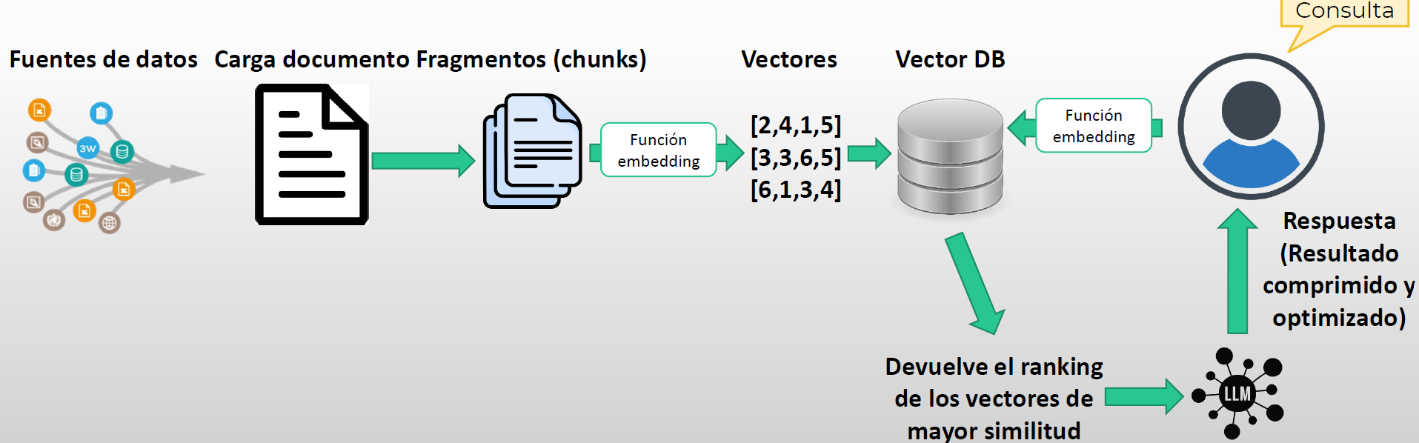
Compresión y optimización de resultados a partir de LLMs

Slide 10
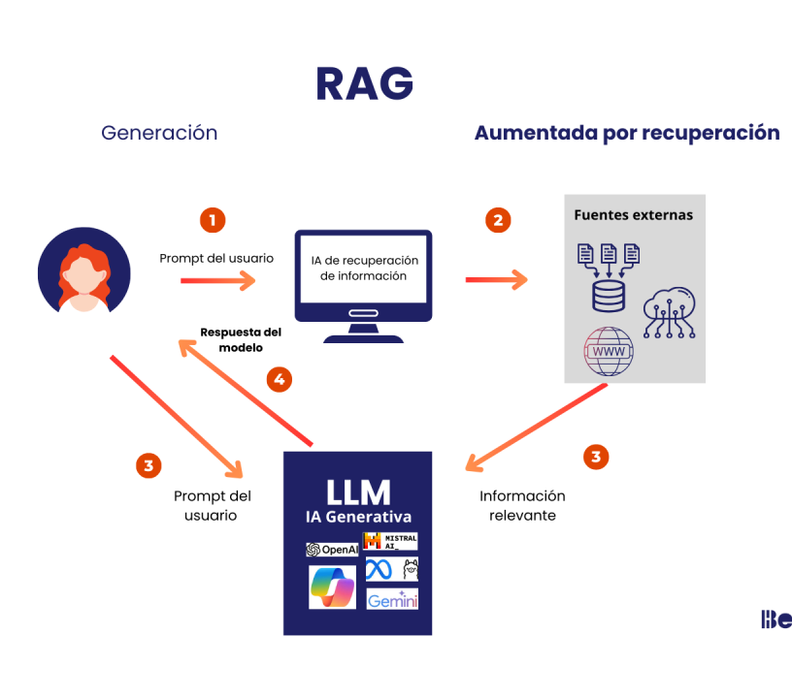
¿Qué es un RAG (Retrieval Augmented Generation)?
RAG es una técnica que permite a los modelos de lenguaje (LLM) buscar información real antes de responder.
Combina dos capacidades: 🔄 Recuperar información relevante de una base de datos de vectores. 🧠 Generar una respuesta usando esa información y el poder del LLM.
En lugar de que el modelo solo "invente" con lo que sabe, consulta información actualizada y específica de tus documentos o base de datos.

Slide 11
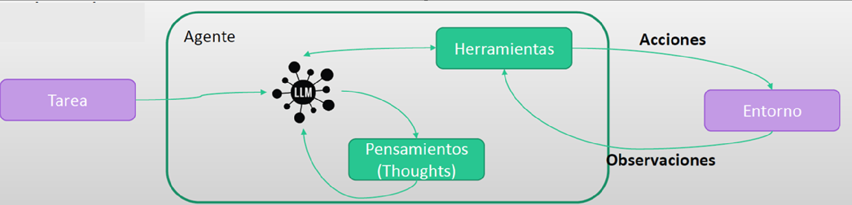
¿Qué es un agente en IA?
Es un sistema que no solo responde a preguntas, sino que piensa, decide y actúa para lograr una meta.
En LangChain, un agente es un LLM que usa herramientas externas (base de datos, Wikipedia, calculadora, etc.) para resolver tareas.

Slide 12
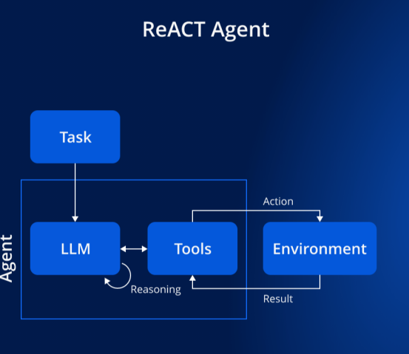
Un agente con ReAct (Reasoning + Acting)
Es un tipo de agente que piensa antes de actuar.
➡️ Primero razona (genera ideas o planea) basándose en la tarea y su contexto. ➡️ Luego elige la mejor acción (consultar una herramienta, buscar datos, hacer un cálculo, etc.). ➡️ Después observa el resultado y ajusta su estrategia si es necesario.
Este ciclo se repite hasta que logra resolver la tarea.

Slide 14
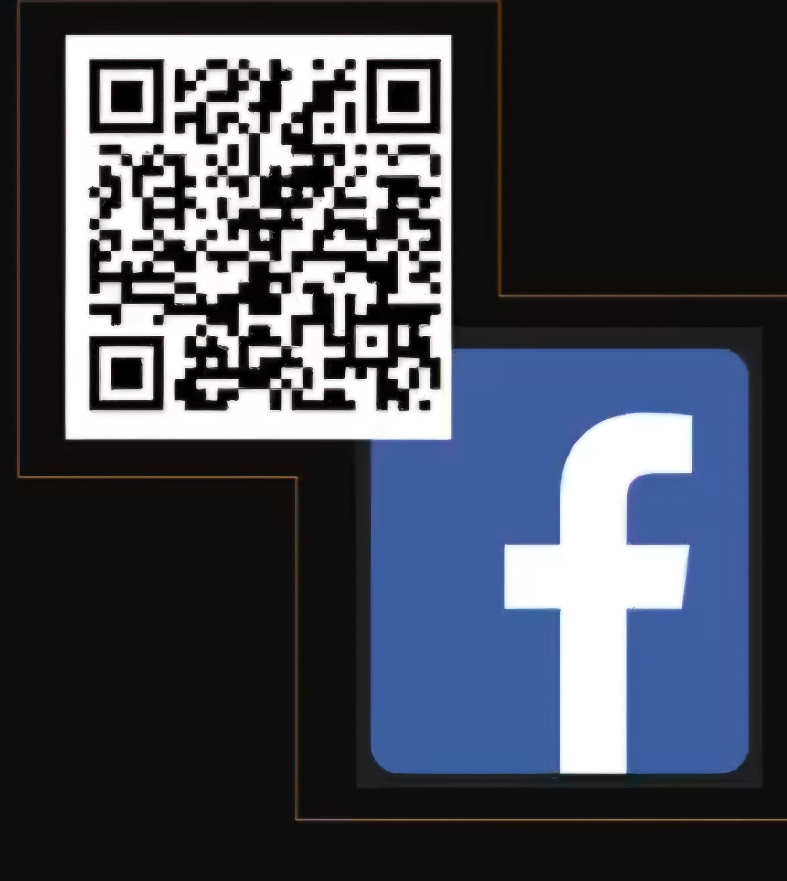

¿Preguntas?

